Slide 1
Alapozás
Varga Domonkos

Slide 2
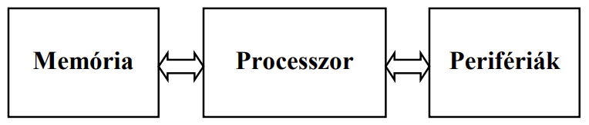
Számítógép felépítése
A számítógépek fő részegységei a processzor, a memória és a perifériák. A memória általános tároló,
mely utasításokat és adatokat tartalmaz. A processzor beolvassa a memóriából az utasításokat és az adatokat,
az utasítások alapján műveleteket végez, a műveletek eredményét pedig visszaírja a memóriába, valamint
vezérli a perifériákat: adatokat küld számukra és adatokat olvas be onnan

Slide 3
Számítógép felépítése
A memória olyan, mint egy nagyon hosszú táblázat, melynek minden cellájában egy szám van, ami csak 0 vagy 1 lehet:
Azért csak 0 és 1, mert a számítógépek kettes számrendszert használnak, és a kettes számrendszerben csak ez a két számjegy van. Azért kettes számrendszert használnak, és nem pl. tízest, mert így egy kapcsoló elég a szám tárolásához: ha a kapcsoló be van kapcsolva, az 1, ha ki van kapcsolva, az 0. Tízes számrendszerben tíz különböző állapotot kellene megkülönböztetni, ami sokkal nehezebb, mint kettőé. Sokkal egyszerűbb megállapítani, hogy egy lámpa világít-e vagy sem, mint azt, hogy milyen erősen világít egy tízfokozatú skálán.

Slide 4
Számítógép felépítése
Ahhoz, hogy a memóriát hatékonyan lehessen használni, a benne tárolt információkhoz tetszőleges sorrendben hozzá kell, hogy tudjunk férni (a másik lehetőség a sorban egymás után lenne). Az információk tetszőleges sorrendű elérése a memóriában (Random Access Memory – RAM) úgy valósítható meg legegyszerűbben, ha minden bitről tudjuk, hanyadik a memória kezdetétől számítva, és ez alapján hivatkozunk rá.

Slide 5
Számítógép felépítése
Egy bit nagyon kevés információt tárol, ezért a számítógépek tervezői úgy döntöttek, hogy nem engedik meg minden bit címzését, hanem csak bitcsoportokét, amit bájtnak nevezünk, mert így egyszerűbb az áramkörök felépítése. A számítógépekben tehát úgy választjuk ki a nekünk kellő adatot vagy utasítást, hogy megmondjuk, hányadik bájt a memória kezdetétől számítva. Ezt a sorszámot memóriacímnek nevezzük.

Slide 6
Számítógép felépítése
A processzor bekapcsolás után beolvassa a memória elején lévő utasítást. Ez általában egy ugró utasítás, amely azt mondja meg, hogy hol találja a következő utasítást a memóriában, amit végre kell hajtania.
A számítógép elemi utasításai nagyon egyszerűek azért, hogy az őket megvalósító áramkörök minél egyszerűbbek, és ezáltal minél gyorsabbak lehessenek. Ha bonyolultabb utasítást akarunk adni a számítógépnek, azt elemi utasításokból építjük fel. Elemi utasítás az az utasítás, amit a számítógép processzora közvetlenül végrehajt, tehát már nem bontjuk kisebb utasításokra

Slide 7
Számítógép felépítése
Kétféle elemi utasítás létezik: ugró utasítás és nem ugró utasítás. A nem ugró utasításokat a processzor sorban egymás után, azaz szekvenciálisan hajtja végre. A nem ugró utasítások pl. az elemi matematikai műveletek: összeadás, kivonás, szorzás, osztás, maradékképzés, negálás (=ellentétes előjelűre alakítás). Vannak összehasonlító utasítások (, egyenlő, nem egyenlő, stb.), logikai utasítások (ÉS, VAGY, NEM), adatmozgató utasítások, bitműveletek, stb.

Slide 8
Számítógép felépítése
A processzor az adatokat beolvassa a memóriából, végrehajtja rajtuk az utasítás(ok) által előírt műveletet, majd az eredményt visszaírja a memóriába.
Mivel a memóriában csak egész számokat tudunk tárolni, az elemi utasításokat is számként tároljuk: minden utasításhoz tartozik egy szám, ez az utasítás gépi kódja. Egy utasítás általában több bájt hosszúságú.
A processzor tud adatokat fogadni a perifériákról, és tud adatot küldeni a perifériáknak.

Slide 9
A programozás alapjai
Programozás: számítógép-algoritmusok és adatszerkezetek megtervezése és megvalósításuk valamely programozási nyelven.
Algoritmus: Valamely probléma megoldására alkalmas véges számú cselekvéssor, amelyet véges számú alkalommal mechanikusan megismételve a probléma megoldását kapjuk.
Adatszerkezet: az adatelemek egy olyan véges halmaza, amelyben az adatelemek között szerkezeti összefüggések vannak. Az adatelem az a legkisebb adategység, amelyre hivatkozni lehet.
Programozási nyelv: a számítástechnikában használt olyan, az ember által olvasható és értelmezhető utasítások sorozata, amivel közvetlenül, vagy közvetve (például: gépi kódra fordítás után) közölhetjük a számítógéppel egy adott feladat elvégzésének módját.

Slide 10
A programozás alapjai
Program = algoritmus + adatszerkezet
Kódolás: az algoritmus és az adatszerkezet megvalósítása valamely programnyelv
programozás != kódolás

Slide 11
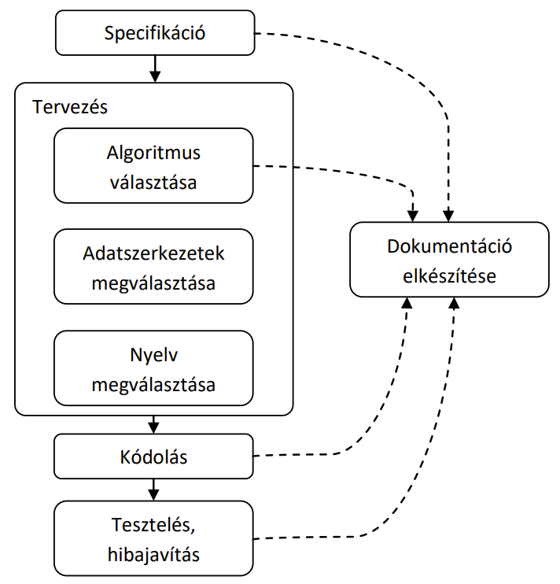
A programozás alapjai

